Slide 1
Báo cáo trí tuệ nhân tạo
ĐỀ TÀI : ANN - ARTIFICIAL NEURAL NETWORK
GVHD: TS. Nguyễn Thị Ngọc Anh
Sinh viên thực hiện: Lê Thành Tiến
Lớp : 17CNTT3

Slide 2
NỘI DUNG BÁO CÁO
MACHINE LEARNING
TRÍ TUỆ NHÂN TẠO (Artifical Intelligent)
CLASSIFICATION
THUẬT TOÁN ANN (ARTIFICIAL NEURAL NETWORKS)
APPLICATION: APPLY ANN ON IRIS DATASET FOR CLASSIFICATION TASK

Slide 3
I. MACHINE LEARNING
1. Khái niệm
Có 2 khái niệm cơ bản
Machine Learning (học máy) Là một lĩnh vực nhỏ của khoa học máy tính, nó có khả năng tự học hỏi dựa trên dữ liệu đưa vào mà không cần phải được lập trình cụ thể. (Theo Arthur Samuel).
Machine Learning Là 1 chương trình máy tính được nói là học hỏi từ kinh nghiệm E từ các tác vụ T và với độ đo hiệu suất P. Nếu hiệu suất của nó áp dụng trên tác vụ T và được đo lường bởi độ đo P tăng từ kinh nghiệm E. (Theo giáo sư Tom Mitchell – carnegie mellon university).

Slide 4
2. Các ứng dụng của machine learning:
Xe tự lái, giảm thiểu tai nạn của google
Nhận diện lừa đảo
Quảng cáo theo thời gian thực trên các trang web và các thiết bị di động.
Nhận dạng qua pattern (mẫu) và hình ảnh.
+ Một ứng dụng phổ biến của machine learning hiện nay là việc nhận dạng pattern (mẫu) bởi vì nó có thể được sử dụng để nhận ra nhiều loại hình ảnh khác nhau.

Slide 5
3. Một số method tiêu biểu trong machine learning:
SUPERVISED LEARNING(học có giám sát): Là một kĩ thuật học máy để học tập từ tập dữ liệu được gán nhãn cho trước. Tập dữ liệu cho trước sẽ chứa nhiều bộ dữ liệu. Mỗi bộ dữ liệu có cấu trúc theo cặp {x, y} với x được xem là dữ liệu thô (raw data) và y là nhãn của dữ liệu đó. Nhiệm vụ của SL là dự đoán đầu ra mong muốn dựa vào giá trị đầu vào. Học dựa vào sự trợ giúp của con người.
UNSUPERVISED LEARNING
SEMISUPERVISED LEARNING (học bán giám sát)
REINFORCEMENT LEARNING (học tăng cường)

Slide 6
II. TRÍ TUỆ NHÂN TẠO (Artifical Intelligent)
1. Khái niệm:
Trí tuệ nhân tạo là một ngành thuộc lĩnh vực khoa học máy tính do con người lập trình tạo nên với mục tiêu giúp máy tính có thể tự động hóa các hành vi thông minh như con người.
Có 2 loại:
Strong AI: Có thể tạo ra thiết bị có trí thông minh và các chương trình máy tính thông minh hơn người.
Weak AI: Chương trình máy tính có thể mô phỏng các hành vi thông minh của con người.

Slide 7
2. Bốn quan điểm của trí tuệ nhân tạo:
1. Suy nghĩ như người
2. Hành động như người
3. Suy nghĩ có lý trí
4. Hành động có lý trí
3. Các lĩnh vực của trí tuệ nhân tạo :
1. Tâm lý học nhận thức
2. Thần kinh học
3. Lý thuyết về hệ thống

Slide 8
4. Ứng dụng của trí tuệ nhân tạo :
Trò chơi
Xử lý ngôn ngữ tự nhiên và giao diện người máy
Lập luận và giải quyết vấn đề tự động
Chuẩn đoán y khoa
Một số ví dụ sử dụng thành công trí tuệ nhân tạo :
1. Chương trình lập lịch và điều khiển thông minh trên xe tự hành và Robot tự hành của NASA
2. Chương trình nhận dạng khuôn mặt trên ứng dụng facebook

Slide 9
III. CLASSIFICATION
Khái niệm :
Classification là việc sử dụng input là một tập các mẫu dữ liệu huấn luyện, với một nhãn phân lớp cho mỗi mẫu dữ liệu. Output là mô hình (bộ phân lớp) dựa trên tập huấn luyện và những nhãn phân lớp .
Hệ thống Classification để dự đoán những nhãn phân lớp cho các bộ dữ liệu/mẫu mới.

Slide 10
2. Quy trình tổng quan cho việc phân lớp :
2.1 Xây dựng mô hình từ tập huấn luyện
Mỗi bộ / mẫu dữ liệu được phân vào một lớp xác định trước.
Lớp của một bộ / mẫu dữ liệu được xác định bởi thuộc tính gán nhãn lớp.
Tập các bộ / mẫu dữ liệu huấn luyện-tập huấn luyện được dùng để xây dựng mô hình
Mô hình được biểu diễn bởi các luật phân lớp, các cây quyết định hoặc các công thức toán học.

Slide 11
2.2 Sử dụng mô hình
Kiểm tra tính đúng đắn của mô hình và dùng nói để phân lớp dữ liệu mới.
Phân lớp cho những đối tượng mới hoặc chưa được phân lớp
Đánh giá độ chính xác của mô hình
+ Lớp biết trước của một mẫu/bộ dữ liệu đem kiểm tra được so sánh với kết quả thu được từ mô hình
+ Tỉ lệ chính xác = phần trăm các mẫu/bộ dữ liệu được phân lớp đúng bởi mô hình trong số các lần kiểm tra

Slide 12
2.3 Kiểm tra dữ liệu với mô hình (make prediction)
Ta đưa vào các dữ liệu mới để kiểm tra trên mô hình phân lớp.
2.4 Đánh giá mô hình phân lớp và chọn ra mô hình tốt nhất
• Đánh giá mô hình bằng cách đánh giá mức độ lỗi của dữ liệu testing và dữ liệu traning thông qua mô hình tìm được.
• Nếu không đạt được kết quả mong muốn thì phải thay đổi các tham số (turning parameter) của các thuật toán học để tìm ra các mô hình tốt hơn và kiểm tra, đánh giá lại mô hình phân lớp. Từ đó chọn ra mô hình phân lớp tối ưu nhất cho bài toán.

Slide 13
3. Các thuật ngữ trong classification
1. Feature:
2. Sample:
3. Training Dataset:
4. Testing Dataset:
5. Confusion matrix:
6. Feature Selection:
7. Feature Reduction:
8. Validation:
9. k-fold cross validation:
10.visualization:

Slide 14
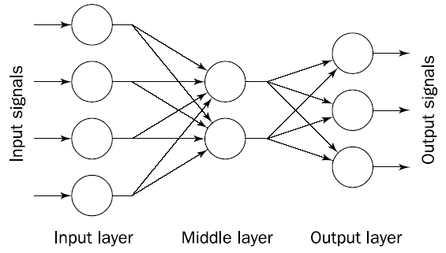
IV. THUẬT TOÁN ANN (ARTIFICIAL NEURAL NETWORKS
Khái niệm
Mạng neruron nhân tạo (ANN) là một mô hình làm việc trên máy tính dựa trên cấu trúc và chức năng của mạng neuron sinh học, tập hợp các bộ xử lý đơn giản neuron và nối với nhau.
2. Mô hình tổng quan của mạng nơ ron nhân tạo

Slide 15
Mạng neuron nhân tạo (artificial neural netwok – ANN): là một tập hợp các bộ xử lý rất đơn giản – neuron – và nối với nhau.
Cấu trúc và phương thức hoạt động của ANN mô phỏng tương tự mạng neuron sinh học.

Slide 16
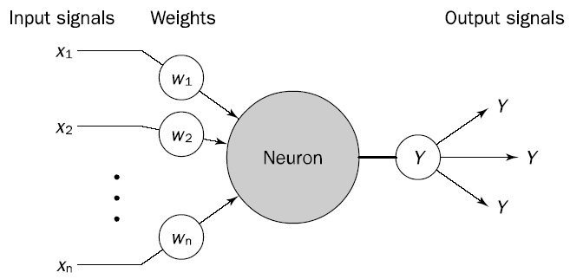
3. Thuật toán perceptron
Luật học
Bước 1: khởi tạo (w1, w2,…, wn, t)  [-0.5, 0.5]
Bước 2: kích hoạt tính kết xuất thực sự tại lần lặp p = 1 Y(p) =step[ ∑ 𝑾𝒊𝑿𝒊(𝒑) − 𝜽 𝒏 𝒊=𝟏 ]
Bước 3: cập nhật trọng số: wi(p+1) = wi(p) + ∆wi(p)
Trong đó ∆wi(p) = a * xi(p) * e(p) Tăng p lên 1 đơn vị và quay lại bước 2
Ví dụ Mạch AND có 2 input và 1 output, chỉ khi input x1, x2x1, x2 bằng 1 thì output mới bằng 1.

Slide 17
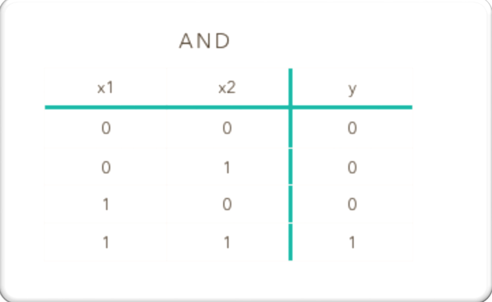
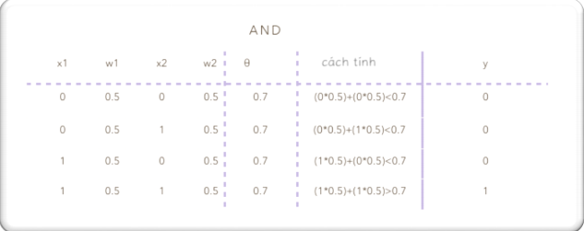
Công việc cần làm là lựa chọn(ω1,ω2,θ) sao cho thỏa mãn như hình. Ví dụ (ω1, ω2, θ) = (0.5, 0.5, 0.7). Với parameter này, chỉ khi c
ả x1,x2 bằng 1 thì tổng mới > θ và output y = 1.

Slide 18
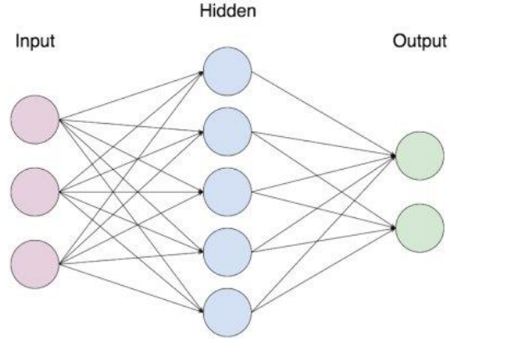
4. Thuật toán multilayer perceptron
Luật học
Bước 1: Khởi tạo Đặt giá trị ngẫu nhiên các trọng số và ngưỡng của mạng
Bước 2: Kích hoạt a) tính kết xuất thực sự của các neuron trong lớp ẩn: Yj = sidmoid[ ∑ 𝑿𝒊(𝒑) ∗ 𝑾𝒊𝒋(𝒑) − 𝜽 𝒏 𝒊=𝟏 j ] b) Tính kết xuất thực sự của các neuron trong lớp xuất: Yk = sidmoid[ ∑ 𝑿𝒋𝒌(𝒑) ∗ 𝑾𝒋𝒌(𝒑) − 𝜽 𝒏 𝒋=𝟏 k ]

Slide 19
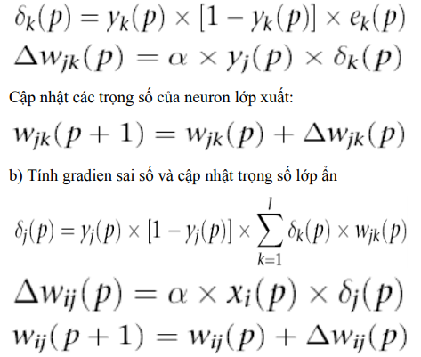
Bước 3: Huấn luyện trọng số
Tính gradient sai số cho các neuron lớp xuất:
Bước 4 : Lặp

Slide 20
V. APPLICATION: APPLY ANN ON IRIS DATASET FOR CLASSIFICATION TASK
1. Mô tả dữ liệu
Tập dữ liệu dùng trong project là tập data iris. Một tập dữ liệu gồm có 150 sample chia thành 3 lớp khác nhau, mỗi lớp có 50 sample tiêu biểu. Mỗi sample có 4 feature chính và một class.
1.1 Cách phân chia dữ liệu training/testing
Từ tập iris.arff cho random dữ liệu để dữ liệu có thể được trải đều sau đó ,phân chia dữ liệu theo train dataset là 80% và phần còn lại 20% là của test dataset.

Slide 21
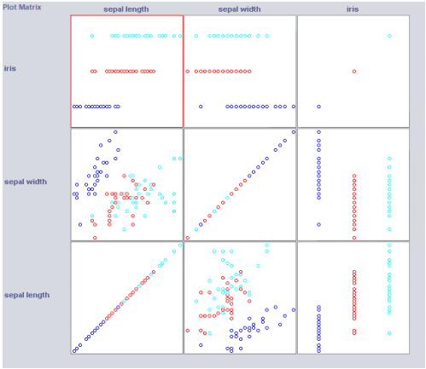
1.2 Feature selection
1.2.1 Plot dữ liệu với 2 features
Khi thực hiện với 2 features petal length và petal width thì ta nhận được accuracy: 77.7778%
Hiển thị dưới dạng visualize:

Slide 22
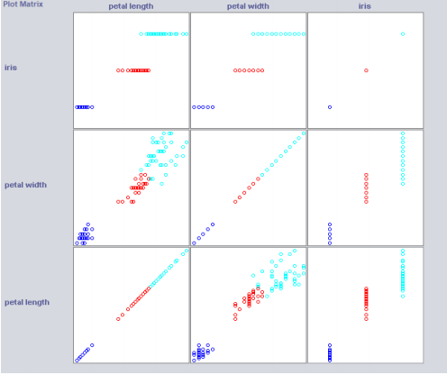
Khi thực hiện với 2 features petal length và petal width thì ta nhận được accuracy: 93.3333% Hiển thị dưới dạng visualize:

Slide 23
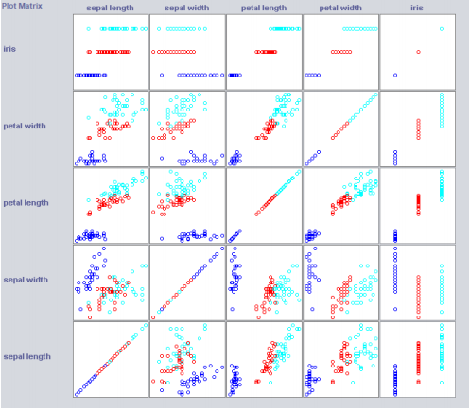
1.2.2 Dùng đầy đủ 4 features
Khi thực hiện với full feature thì ta nhận được accuracy: 96.6667% Hiển thị dưới dạng visualize:

Slide 24
2/ Ứng dụng ANN cho bài toán phân lớp tập dữ liệu iris
2.1 Xác định thuật toán Code theo multilayer perceptron
2.2 Kết quả
Kết quả với 4 features gốc
Trường hợp dùng full features với tập dữ liệu đưa vào là tập iris.arff và cho ra kết quả báo cáo như sau:

Slide 25
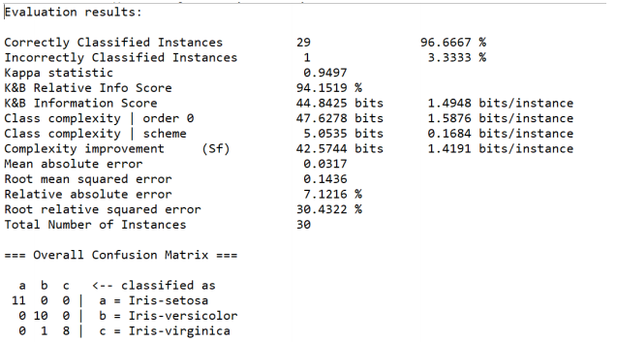

Slide 26
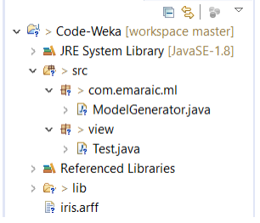
2.3 View Code

Slide 27
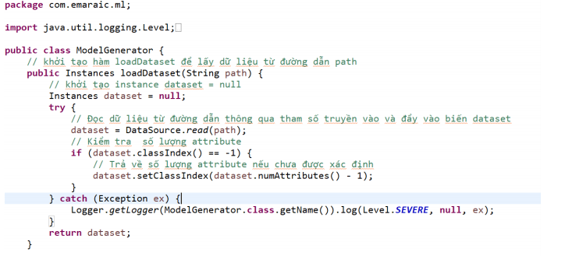
ModelGenerator.java

Slide 28
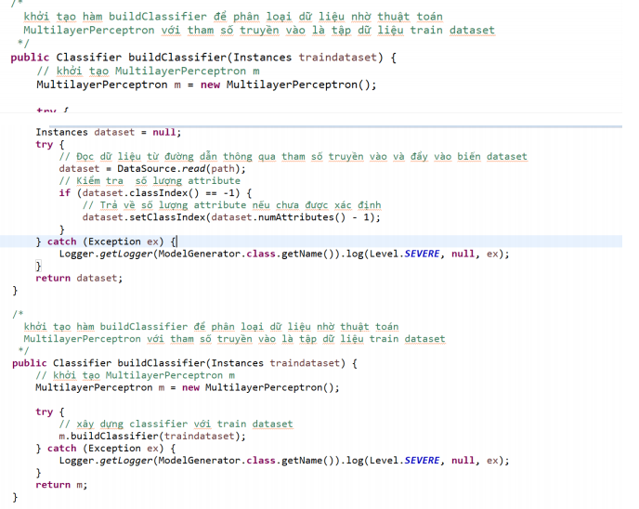

Slide 29
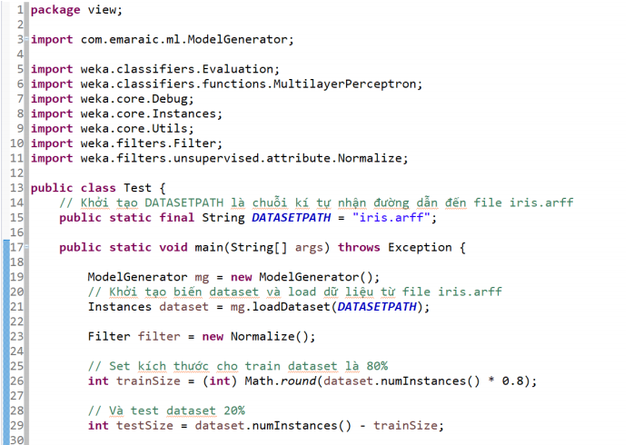
Test.java

Slide 30
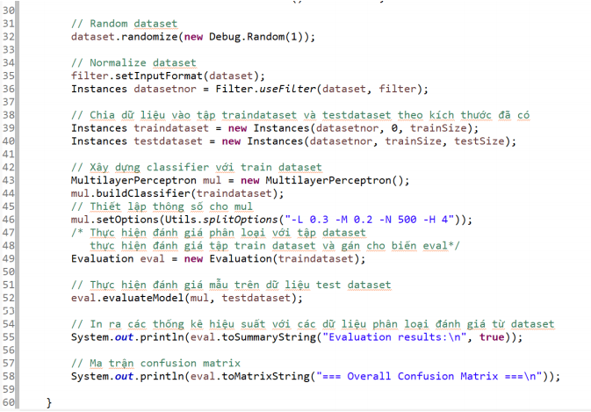

Slide 31
THANKS FOR WATCHING

